Slide 1

EJECUCIÓN ACUMULADA DE GASTOS PRESUPUESTARIOS
ABRIL 2019
PARTIDA 25:
MINISTERIO DE MEDIO AMBIENTE
Valparaíso, junio 2019

Slide 2
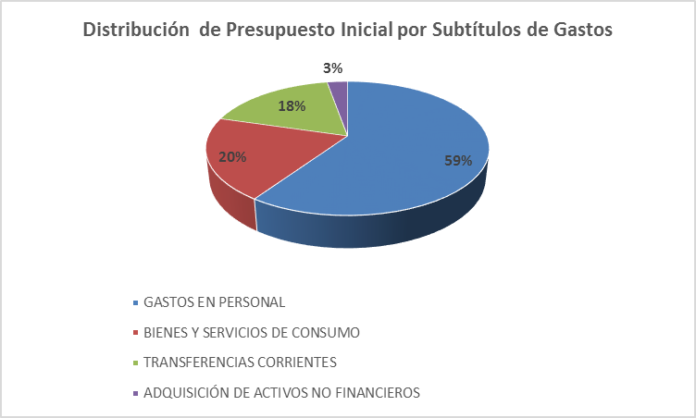
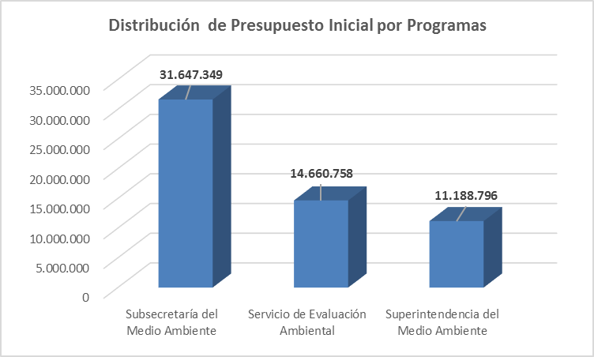
EJECUCIÓN PRESUPUESTARIA DE GASTOS ACUMULADA A ABRIL 2019
PARTIDA 25 MINISTERIO DEL MEDIO AMBIENTE
Principales hallazgos
El presupuesto 2019 de la Partida asciende a $57.496 millones.
Este Presupuesto se distribuye, por Subtítulos, en: 59% Gastos en Personal, 20% Bienes y Servicios de Consumo, Transferencias corrientes con 18% y 3% Adquisición de Activos No Financieros.
En cuanto a los Programas, el que concentra mayores recursos (72% del total ministerial) es la Subsecretaría de Medio Ambiente (SMA) con $31.647 millones, seguido por el Servicio de Evaluación Ambiental (SEA) con $14.660 millones (19%), y la Superintendencia del Medio Ambiente (SME) con $11.688 millones (9%).

Slide 3
EJECUCIÓN PRESUPUESTARIA DE GASTOS ACUMULADA A ABRIL 2019
PARTIDA 25 MINISTERIO DEL MEDIO AMBIENTE
Principales hallazgos
La ejecución presupuestaria de abril fue de $3.962 millones, equivalente a un 6,8%, inferior al 7,2% presentado en el mismo mes del año anterior.
En el siguiente gráfico vemos que la ejecución presupuestaria mensual de la Partida para el año 2019 tiene un comportamiento en línea a la otros períodos, cuya característica está dada por una alta ejecución en el mes de diciembre, que más que duplica a la el promedio de los meses previos.

Slide 4
COMPORTAMIENTO DE LA EJECUCIÓN ACUMULADA DE GASTOS A ABRIL 2019
PARTIDA 25 MINISTERIO DE MEDIO AMBIENTE
Principales hallazgos
3.- Con ello, la ejecución acumulada al mes de abril del Ministerio de Medio Ambiente asciende a $15.447 millones, equivalente a un 26,6%, en línea con la ejecución de años anteriores.
4.- Vía decretos de modificación presupuestaria, la autorización inicial de gastos se vio incrementada en el mes de marzo por $219, destinados a Servicio de la Deuda, correspondiente a deuda flotante del Servicio de Evaluación Ambiental, y que se relaciona con operaciones del año anterior. En el mes de abril, se adiciona un incremento por el mismo concepto por $57 millones en Secretaría y $152 millones en la Superintendencia de Medio Ambiente. Con ello, el total de incremento del presupuesto del Ministerio por deuda flotante de operaciones de año anterior alcanza a $ 430 millones.

Slide 5
EJECUCIÓN ACUMULADA DE GASTOS A ABRIL 2019
PARTIDA 25 MINISTERIO DEL MEDIO AMBIENTE
en miles de pesos de 2019
Subtítulo |  | Presupuesto 2019 |  |  | Ejecución
 |  | Ley 2019 | Vigente | Variación | Ejecución Acumulada | % Ejecución Ley 2019 | % Ejecución Ppto. Vigente
 | GASTOS | 57.496.903 | 57.967.056 | 470.153 | 15.447.332 | 26,9% | 26,6%
21 | GASTOS EN PERSONAL | 34.243.167 | 34.205.497 | -37.670 | 11.023.144 | 32,2% | 32,2%
22 | BIENES Y SERVICIOS DE CONSUMO | 11.479.319 | 11.479.319 | 0 | 2.052.492 | 17,9% | 17,9%
23 | PRESTACIONES DE SEGURIDAD SOCIAL | 0 | 77.670 | 77.670 | 25.264 | - | 32,5%
24 | TRANSFERENCIAS CORRIENTES | 10.170.630 | 10.170.630 | 0 | 1.794.079 | 17,6% | 17,6%
29 | ADQUISICIÓN DE ACTIVOS NO FINANCIEROS | 1.600.787 | 1.600.787 | 0 | 141.080 | 8,8% | 8,8%
34 | SERVICIO DE LA DEUDA | 3.000 | 433.153 | 430.153 | 411.273 | 13709,1% | 94,9%

Slide 6
EJECUCIÓN PRESUPUESTARIA DE GASTOS ACUMULADA A ABRIL 2019
PARTIDA 25 MINISTERIO DEL MEDIO AMBIENTE
Gastos por Programas:
Subsecretaría se incorporan recursos adicionales para 34 funcionarios, de los cuales 9 corresponden al traspaso de honorarios a contrata por $51 millones, más 25 nuevos funcionarios que reforzarán la implementación de la Ley de Responsabilidad Extendida del Productor (Ley REP), PDL de Cambio Climático y la Ley de Impuestos Verdes ($192 millones).
Además, se financia la consulta indígena a nivel nacional para la elaboración del PDL de Cambio Climático por M$309.000. Se agregan recursos para el Sistema Nacional de Declaración de Residuos (SINADER) y RETC (Registro de Emisiones y Transferencias de Contaminantes) por M$47.895.
El Servicio de Evaluación Ambiental, incorporará en 2019 a 12 funcionarios (3 contratas destinados a Valparaíso, RM y O’Higgins, por $76 millones). Para la oficina en la región de Ñuble, se consideró presupuesto para el Director Regional y un técnico, además del traspaso de 7 honorarios a contrata. Se considera financiar el servicio de comunicaciones de red MPLS (Multiprotocol Label Switching), que incluye plataforma tecnológica, ancho de banda de la red MPLS, enlace de datos y operatividad del SEIA, para el Ñuble.
Finalmente, para la Superintendencia del Medio Ambiente, se informa que se otorgan recursos para gasto en personal adicional de 14 personas, de los cuales 6 son profesionales para la plataforma tecnológica (proyecto TIC). También contempla gasto operacional para las 3 últimas oficinas de la SMA aperturadas en 2018 en las regiones de: Arica y Paricanota, Araucanía, y Magallanes.

Slide 7
EJECUCIÓN ACUMULADA DE GASTOS A ABRIL 2019
PARTIDA 25 RESUMEN POR CAPÍTULOS
en miles de pesos de 2019
Subtítulo |  |  | Presupuesto 2019 |  |  | Ejecución
 |  |  | Ley 2019 | Vigente | Variación | Ejecución Acumulada | % Ejecución Ley 2019 | % Ejecución Ppto. Vigente
01 |  | Subsecretaría del Medio Ambiente | 31.647.349 | 31.745.214 | 97.865 | 7.711.875 | 24,4% | 24,3%
02 |  | Servicio de Evaluación Ambiental | 14.660.758 | 14.880.062 | 219.304 | 4.396.917 | 30,0% | 29,5%
03 |  | Superintendencia del Medio Ambiente | 11.188.796 | 11.341.780 | 152.984 | 3.338.540 | 29,8% | 29,4%
Fuente: Elaboración propia en base a informes de ejecución presupuestaria mensual de DIPRES

Slide 8
EJECUCIÓN PRESUPUESTARIA DE GASTOS ACUMULADA A ABRIL 2019
PARTIDA 25 MINISTERIO DEL MEDIO AMBIENTE
En Subsecretaría se observan transferencias destinadas a:
Calefacción Sustentable $4.178 millones para recambio de calefactores a leña con altos niveles de emisión, por otros modernos que cumplan con estándares más eficientes y menos contaminantes. Permitirán beneficiar a 3.460 hogares para el año 2019.
Fondo de Protección Ambiental $963 millones en Fondo concursable para apoyar iniciativas ciudadanas de protección o reparación ambiental. Está dirigido a organizaciones de derecho privado sin fines de lucro y comunidades territoriales como juntas de vecinos, asociaciones indígenas, ambientales, etc. Se financian 140 proyectos.
Fondo del Reciclaje $739 millones para Fondo destinado a financiar proyectos, programas y acciones para prevenir la generación de residuos y fomentar su reutilización, reciclaje, ejecutados por municipalidades o asociación de estas (345 comunas y 53 asociaciones). Se espera financiar 50 proyectos.
Estudios Medioambientales $2.341 millones para realización de estudios en las áreas de Gestión de Calidad del Aire, Recursos Hídricos, Residuos Sólidos, Pasivos Ambientales, Recursos Naturales, y así desarrollar Planes de descontaminación, las normas de emisión y las normas de calidad. Incluye $657 millones en estudios para elaboración del PDL de cambio climático, Planes de Recuperación, Conservación y Gestión de Especies (RECOGE), humedales, planes de manejo de áreas protegidas, y Ley de polimetales de Arica.
Planes de Descontaminación $1.262 millones para Programas que permiten la implementación de medidas para disminuir los niveles de contaminación atmosférica, donde las concentraciones máximas de los contaminantes del aire nocivos para la salud, respecto a material particulado, son MP10, y MP2,5, y episodios críticos en zonas saturadas.

Slide 9
EJECUCIÓN ACUMULADA DE GASTOS A ABRIL 2019
PARTIDA 25. CAPÍTULO 01. PROGRAMA 01: SUBSECRETARÍA DEL MEDIO AMBIENTE
en miles de pesos de 2019
Subtítulo |  |  |  | Presupuesto 2019 |  |  | Ejecución
 |  |  |  | Ley 2019 | Vigente | Variación | Ejecución Acumulada | % Ejecución Ley 2019 | % Ejecución Ppto. Vigente
 |  |  | GASTOS | 31.647.349 | 31.745.214 | 97.865 | 7.711.875 | 24,4% | 24,3%
21 |  |  | GASTOS EN PERSONAL | 15.912.738 | 15.900.333 | -12.405 | 5.205.980 | 32,7% | 32,7%
22 |  |  | BIENES Y SERVICIOS DE CONSUMO | 7.379.334 | 7.379.334 | 0 | 1.141.949 | 15,5% | 15,5%
23 |  |  | PRESTACIONES DE SEGURIDAD SOCIAL | 0 | 52.405 | 52.405 | 0 | - | 0,0%
 | 03 |  | Prestaciones Sociales del Empleador | 0 | 52.405 | 52.405 | 0 | - | 0,0%
24 |  |  | TRANSFERENCIAS CORRIENTES | 7.356.242 | 7.356.242 | 0 | 1.300.731 | 17,7% | 17,7%
 | 01 |  | Al Sector Privado | 173.182 | 173.182 | 0 | 0 | 0,0% | 0,0%
 |  | 001 | Instituciones Colaboradoras | 173.182 | 173.182 | 0 | 0 | 0,0% | 0,0%
 | 03 |  | A Otras Entidades Públicas | 7.126.051 | 7.126.051 | 0 | 1.300.731 | 18,3% | 18,3%
 |  | 001 | Fondo de Protección Ambiental | 963.463 | 963.463 | 0 | 625.718 | 64,9% | 64,9%
 |  | 004 | Certificación Ambiental Municipal | 155.624 | 155.624 | 0 | 960 | 0,6% | 0,6%
 |  | 009 | Modelo de Pronóstico de Calidad del Aire | 88.676 | 88.676 | 0 | 86.092 | 97,1% | 97,1%
 |  | 011 | Calefacción Sustentable | 4.178.542 | 4.178.542 | 0 | 578.873 | 13,9% | 13,9%
 |  | 017 | Fondo del Reciclaje | 739.746 | 739.746 | 0 | 805 | 0,1% | 0,1%
 |  | 018 | Programas de Recuperación Ambiental y Social | 1.000.000 | 1.000.000 | 0 | 8.283 | 0,8% | 0,8%
 | 07 |  | A Organismos Internacionales | 57.009 | 57.009 | 0 | 0 | 0,0% | 0,0%
 |  | 001 | Infraestructura Mundial de Información en Biodiversidad (GBIF) | 30.516 | 30.516 | 0 | 0 | 0,0% | 0,0%
 |  | 002 | Plataforma Intergubernamental sobre Biodiversidad y Servicios de los Ecosistemas (IPBES) | 8.994 | 8.994 | 0 | 0 | 0,0% | 0,0%
 |  | 003 | Programa de las Naciones Unidas para el Medio Ambiente (PNUMA) | 7.923 | 7.923 | 0 | 0 | 0,0% | 0,0%
 |  | 004 | Organización para la Cooperación y el Desarrollo Económico (OCDE) | 9.576 | 9.576 | 0 | 0 | 0,0% | 0,0%
29 |  |  | ADQUISICIÓN DE ACTIVOS NO FINANCIEROS | 998.035 | 998.035 | 0 | 26.230 | 2,6% | 2,6%
 | 03 |  | Vehículos | 55.620 | 55.620 | 0 | 0 | 0,0% | 0,0%
 | 04 |  | Mobiliario y Otros | 27.295 | 27.295 | 0 | 2.385 | 8,7% | 8,7%
 | 05 |  | Máquinas y Equipos | 433.595 | 433.595 | 0 | 1.159 | 0,3% | 0,3%
 | 06 |  | Equipos Informáticos | 136.475 | 136.475 | 0 | 267 | 0,2% | 0,2%
 | 07 |  | Programas Informáticos | 345.050 | 345.050 | 0 | 22.419 | 6,5% | 6,5%
34 |  |  | SERVICIO DE LA DEUDA | 1.000 | 58.865 | 57.865 | 36.985 | 3698,5% | 62,8%
 | 07 |  | Deuda Flotante | 1.000 | 58.865 | 57.865 | 36.985 | 3698,5% | 62,8%

Slide 10
EJECUCIÓN ACUMULADA DE GASTOS A ABRIL 2019
PARTIDA 25. CAPÍTULO 02. PROGRAMA 01: SERVICIO DE EVALUACIÓN AMBIENTAL
en miles de pesos 2019
Subtítulo |  |  |  | Presupuesto 2019 |  |  | Ejecución
 |  |  |  | Ley 2019 | Vigente | Variación | Ejecución Acumulada | % Ejecución Ley 2019 | % Ejecución Ppto. Vigente
 |  |  | GASTOS | 14.660.758 | 14.880.062 | 219.304 | 4.396.917 | 30,0% | 29,5%
21 |  |  | GASTOS EN PERSONAL | 10.262.691 | 10.262.691 | 0 | 3.319.375 | 32,3% | 32,3%
22 |  |  | BIENES Y SERVICIOS DE CONSUMO | 2.105.636 | 2.105.636 | 0 | 503.742 | 23,9% | 23,9%
24 |  |  | TRANSFERENCIAS CORRIENTES | 1.941.304 | 1.941.304 | 0 | 340.164 | 17,5% | 17,5%
 | 03 |  | A Otras Entidades Públicas | 1.941.304 | 1.941.304 | 0 | 340.164 | 17,5% | 17,5%
 |  | 200 | Administración de Procesos de Evaluación de Impacto Ambiental | 1.231.521 | 1.231.521 | 0 | 212.000 | 17,2% | 17,2%
 |  | 300 | Administración Sistema SEIA Electrónico | 709.783 | 709.783 | 0 | 128.164 | 18,1% | 18,1%
29 |  |  | ADQUISICIÓN DE ACTIVOS NO FINANCIEROS | 350.127 | 350.127 | 0 | 13.332 | 3,8% | 3,8%
 | 03 |  | Vehículos | 35.020 | 35.020 | 0 | 0 | 0,0% | 0,0%
 | 04 |  | Mobiliario y Otros | 7.725 | 7.725 | 0 | 3.006 | 38,9% | 38,9%
 | 05 |  | Máquinas y Equipos | 10.070 | 10.070 | 0 | 0 | 0,0% | 0,0%
 | 06 |  | Equipos Informáticos | 119.769 | 119.769 | 0 | 4.164 | 3,5% | 3,5%
 | 07 |  | Programas Informáticos | 177.543 | 177.543 | 0 | 6.162 | 3,5% | 3,5%
34 |  |  | SERVICIO DE LA DEUDA | 1.000 | 220.304 | 219.304 | 220.304 | 22030,4% | 100,0%
 | 07 |  | Deuda Flotante | 1.000 | 220.304 | 219.304 | 220.304 | 22030,4% | 100,0%

Slide 11
EJECUCIÓN ACUMULADA DE GASTOS ABRIL 2019
PARTIDA 25. CAPÍTULO 03. PROGRAMA 01: SUPERINTENDENCIA DEL MEDIO AMBIENTE
en miles de pesos de 2019
Subtítulo |  |  |  | Presupuesto 2019 |  |  | Ejecución
 |  |  |  | Ley 2019 | Vigente | Variación | Ejecución Acumulada | % Ejecución Ley 2019 | % Ejecución Ppto. Vigente
 |  |  | GASTOS | 11.188.796 | 11.341.780 | 152.984 | 3.338.540 | 29,8% | 29,4%
21 |  |  | GASTOS EN PERSONAL | 8.067.738 | 8.042.473 | -25.265 | 2.497.789 | 31,0% | 31,1%
22 |  |  | BIENES Y SERVICIOS DE CONSUMO | 1.994.349 | 1.994.349 | 0 | 406.801 | 20,4% | 20,4%
23 |  |  | PRESTACIONES DE SEGURIDAD SOCIAL | 0 | 25.265 | 25.265 | 25.264 | - | 100,0%
 | 01 |  | Prestaciones Previsionales | 0 | 25.265 | 25.265 | 25.264 | - | 100,0%
24 |  |  | TRANSFERENCIAS CORRIENTES | 873.084 | 873.084 | 0 | 153.184 | 17,5% | 17,5%
 | 03 |  | A Otras Entidades Públicas | 873.084 | 873.084 | 0 | 153.184 | 17,5% | 17,5%
 |  | 001 | Programas de Fiscalización Ambiental | 873.084 | 873.084 | 0 | 153.184 | 17,5% | 17,5%
29 |  |  | ADQUISICIÓN DE ACTIVOS NO FINANCIEROS | 252.625 | 252.625 | 0 | 101.518 | 40,2% | 40,2%
 | 03 |  | Vehículos | 47.283 | 47.283 | 0 | 0 | 0,0% | 0,0%
 | 04 |  | Mobiliario y Otros | 7.823 | 7.823 | 0 | 0 | 0,0% | 0,0%
 | 05 |  | Máquinas y Equipos | 2.760 | 2.760 | 0 | 1.005 | 36,4% | 36,4%
 | 06 |  | Equipos Informáticos | 62.372 | 62.372 | 0 | 33.366 | 53,5% | 53,5%
 | 07 |  | Programas Informáticos | 132.387 | 132.387 | 0 | 67.147 | 50,7% | 50,7%
34 |  |  | SERVICIO DE LA DEUDA | 1.000 | 153.984 | 152.984 | 153.984 | 15398,4% | 100,0%
 | 07 |  | Deuda Flotante | 1.000 | 153.984 | 152.984 | 153.984 | 15398,4% | 100,0%

